Slide 1

Réunion Plénière
Jeudi 28 juin 2018

Slide 2
Ordre du Jour
Paris communs d’un Réseau
Paris tenus et à poursuivre : retour des Groupes de Travail
Mode d’animation à redéfinir
Pilotage à conforter

Slide 3
Quelques paris communs :
- Faire vivre un réseau à géométrie variable
- Etre capable de solidarité entre associations de solidarité

Slide 4
Un réseau à géométrie variable
Qu’est- ce qu’un réseau ?
La loi contre les exclusions du 29 juillet 1998 intègre la notion de réseau dans son article 156.
Un réseau est un ensemble organisé de plusieurs personnes physiques ou morales, dites acteurs du réseau, dispersées dans une zone territoriale donnée, de compétences différentes et complémentaires qui agissent pour un objectif commun, selon des normes et des valeurs partagées, sur la base d'une coopération volontaire pour améliorer la prise en charge d'une communauté.
Les objectifs d’un réseau: soutien réciproque, partage de pratiques et de ressources, mais aussi interventions partagées, actions communes...
« Apparition de formes inédites d’action collective dans l’espace social »

Slide 5
Un réseau à géométrie variable
Pourquoi?
D’une part des associations identifiées comme membres du réseau adhèrent à la charte commune définissant les valeurs et modes de fonctionnement partagés.
D’autre part des associations et partenaires institutionnels participent ponctuellement à des temps de travail ou des initiatives portées par le Réseau.
DEUX POINTS FORTS A FAIRE VIVRE
Créer de l’espace pour de nouveaux entrants : fin 2017 et début 2018, le CLLAJ et ADAM
Favoriser les interactions du Réseau avec des partenaires sociaux et associatifs hors réseau : Groupe Accès à la Culture par exemple.

Slide 7
ASSOCIATIONS INITIALEMENT MEMBRES DU RESEAU
En vert : participation effective au réseau, sans retour du renouvellement d’adhésion à la Charte (formulaire) .
En jaune : aucune nouvelle directe récente.

Slide 8
Etre capable de solidarité entre Associations de Solidarité
Comment ?
Un appel à bénévolat ponctuel : Comsyr par exemple…
Une participation ou représentation lors d’actions communes : invitation faite aux députés, journée de lutte contre la misère…
Une communication d’informations : calendrier sur 2 mois, retour de réunions partenariales par exemple…
Un engagement possible dans l’animation du réseau.
TOUT ce qui permet de ne pas s’éloigner les uns des autres en terme d’intérêts réciproques, TOUT ce qui peut permettre de nourrir des objectifs communs, qui alimente possiblement la mobilisation.

Slide 9
Quels paris tenus et à poursuivre ?
Retour des GROUPES DE TRAVAIL

Slide 10
Groupes thématiques actifs à ce jour:
1) Accès aux soins
2) Hébergement Logement
3) Transport
4) Apprentissage du français
5) Accès à la culture
Groupe transversal :
Migrants à Metz
Activité transversale :
Maintien et suivi du site internet

Slide 11
ACCES AUX SOINS
Groupe piloté par Médecins du Monde
Activation du comité de pilotage de la PASS – Permanence d’accès aux soins- 2 rencontres en 4 ans. Aucune visibilité publique de l’activité – facturation- et peu de visibilité du public – accessibilité, accès aux soins-.
Portage d’un projet de mise en place d’une plateforme d’accueil et d’accompagnement médico-psycho-social à Metz : attente décisive du positionnement de l’ARS.
Travail sur l’accès à l’hygiène des personnes en situation de grande précarité.

Slide 12
HEBERGEMENT LOGEMENT
Groupe piloté par la FONDATION ABBE PIERRE
1032 : nombre des personnes ayant dû être hébergées lors du démantèlement du camp.
Invisibles : personnes en précarité vivant d’errance en squatts.
- Mineurs : la réalité vécue de ceux qui, arrivant comme mineurs, sont considérés comme majeurs.
Depuis 5 ans, la question de l’hébergement d’urgence prime sur celle du logement. Des perspectives de travail avec le programme « logement d’abord » pour lequel Metz est désigné comme territoire d’essai.

Slide 13
TRANSPORT
Groupe copiloté
Etude préliminaire sur les besoins de gratuité dans l’accès aux transports des personnes en situation de précarité (2015-2016)
Redémarrage d’un projet « mobilité des personnes vulnérables » dans le cadre d’une étude IRTS/ Metz Métropole/CCAS/ RESAM
Des interactions entre institutions et lieux de formation qui n’auraient pas eu lieu sans le Réseau.

Slide 14
APPRENTISSAGE DU FRANCAIS
Groupe piloté par Anim’Fle
10 associations concernées par l’apprentissage du français, et 2 réunions sur ces 7 derniers mois, avec 6/7 de ces associations
Annuaire remis en partie à jour
Echanges et avancées sur la formation des formateurs, le partage d’outil pédagogiques en ligne ( en cours)
Projet porté par la Mairie de création d’un centre de ressources du français sur le quartier de Borny -2018/2019-

Slide 15
ACCES A LA CULTURE
Groupe piloté par Hélène
Mise en place et renouvellement de conventions de partenariat avec les institutions culturelles de Metz
Structures culturelles : Arsenal, BAM, Trinitaires, Pompidou, Opéra-Théâtre, ONL, Conservatoire, FRAC, Musée
11 Associations participantes
Depuis Octobre 2016 : 735 entrées ayant permis aux personnes concernées de découvrir un univers qu’elles ne connaissaient pas.

Slide 16
MIGRANTS A METZ
Groupe Copiloté
Suivi Blida de Mai à Novembre 2017 : Réunions avec Adoma, parution de 5 feuillets « POINT INFOS BLIDA », diffusion d’une feuille « Contacts » pour favoriser les liens entre associations et collectifs.
Publication de Manifestes et lettres d’interpellation des pouvoirs publics, d’un Droit de réponse à Monsieur CARTON, de lettres aux députés.
Groupe réactif se réunissant en fonction de l’actualité et de l’urgence.

Slide 17
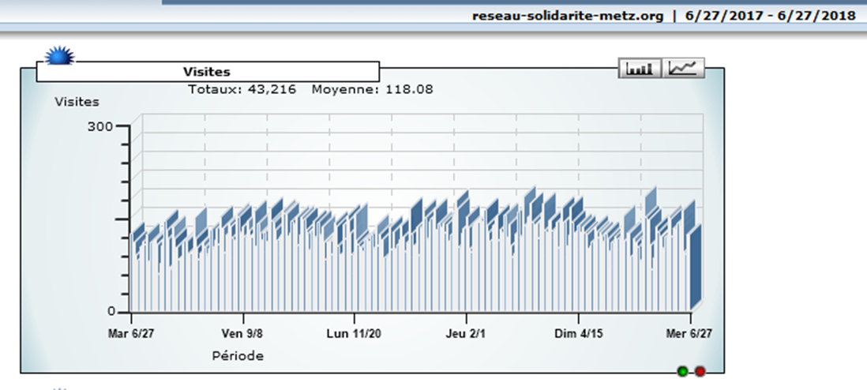
MAINTENANCE DU SITE INTERNET
Bernard
118 visites quotidiennes sur .org

Slide 18
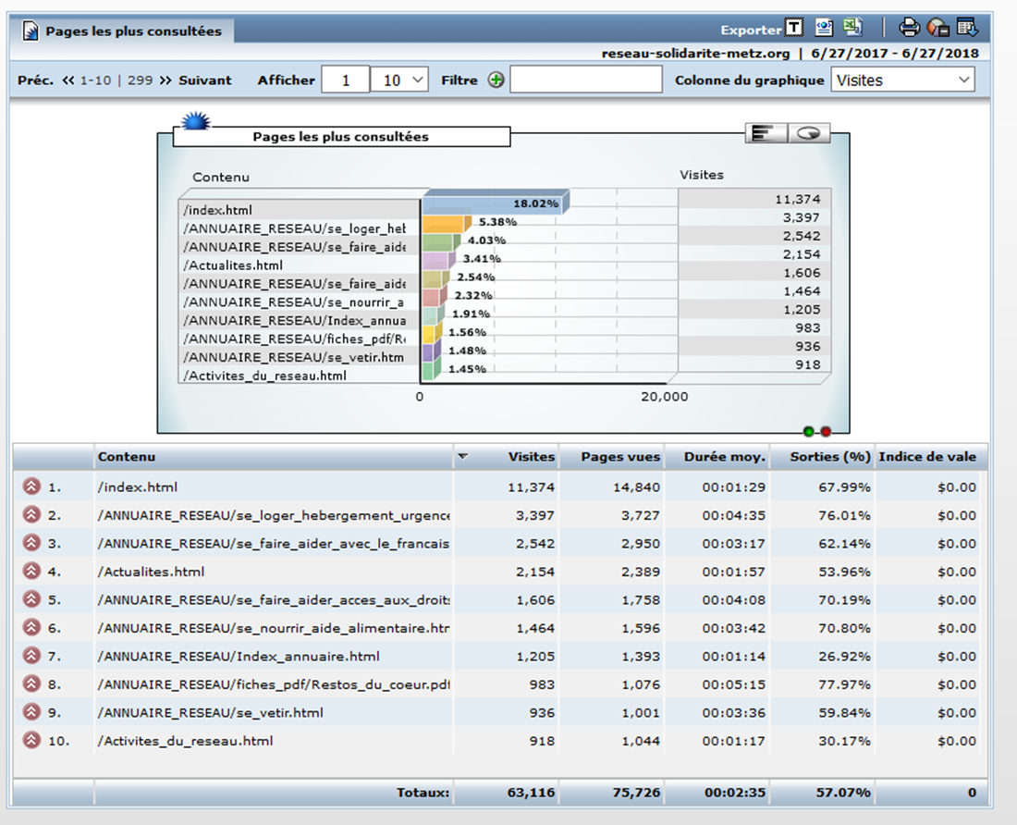
MAINTENANCE DU SITE INTERNET
Bernard
18 visites quotidiennes à partir de free

Slide 19
Quel mode d’animation ?
Présentation d’une REPARTITION DES TÂCHES
De quoi se compose une fonction de coordination d’un réseau ?

Slide 20
1) Communication interne – fonction permanente et continue
Supervision de la messagerie du réseau- répartition des mails- réalisation du calendrier des actions publiques du réseau.
2) Veille externe – fonction régulière mais interventions ponctuelles
Veille presse et retour de réunions partenariales en fonction de leur intérêt et pertinence pour le réseau.
3) Porte-parole – fonction occasionnelle
Relation presse, courrier public, représentation possible du réseau.
4) Coordinateur des Groupes de travail – fonction régulière mais interventions ponctuelles
Relais des groupes de travail occasionnels ou non, diffusion des CR de Réunion (fait en interne par ceux qui investissent les GT), lancement de projets de rencontres thématiques en fonction des interpellations reçues.
5) Organisation d’évènements communs et/ou conviviaux- fonction occasionnelle
Préparation des assemblées plénières, synthèse de travaux communs, autres propositions ponctuelles conviviales.
FONCTIONS TRANSVERSALES :
- Suivi du site internet
- Groupe Gouvernance et Organisation (mis en route cette année)

Slide 21
1) Communication interne – fonction permanente et continue
Supervision de la messagerie du réseau A définir
2) Veille externe – fonction régulière mais interventions ponctuelles
Veille presse et retour de réunions partenariales en fonction de leur intérêt et pertinence pour le réseau. A définir
3) Porte-parole – fonction occasionnelle Fonction « tournante »
Relation presse, courrier public, représentation possible du réseau.
4) Coordinateur des Groupes de travail – fonction régulière mais interventions ponctuelles A définir
Relais des groupes de travail occasionnels ou non, diffusion des CR de Réunion (fait en interne par ceux qui investissent les GT), lancement de projets de rencontres thématiques en fonction des interpellations reçues.
5) Organisation d’évènements communs et/ou conviviaux- fonction occasionnelle
Préparation des assemblées plénières, synthèse de travaux communs, autres propositions ponctuelles conviviales. Marie-Claire Fabert
FONCTION TRANSVERSALE : suivi du site internet Bernard Leclerc

Slide 22
Appel à VOLONTAIRES
1) Communication interne – fonction permanente et continue
A définir
2) Veille externe – fonction régulière mais interventions ponctuelles
A définir
4) Référent Groupes de travail – fonction régulière mais interventions ponctuelles A définir
Soit trois volontaires potentiels supplémentaires pour compléter la coordination du réseau.

Slide 23
Quel Pilotage?
UN COMITE DE PILOTAGE
(Renouvelant le groupe initial « gouvernance et organisation du Réseau »)

Slide 24
Qui ?
Tous ceux qui exercent une tâche dans le fonctionnement global du Réseau, ainsi que chaque animateur de groupe de travail…
Plus 1 à 2 personnes issues d’associations du RESAM.
Fonctionnement Global | Animateurs Groupe de travail
Bernard LECLERC | Malika TOUNSI/Nadège DROUOT
Marie-Claire FABERT | Véronique ETIENNE/Martine HOERNER
? | Virginie RACHET
? | Hélène LECLERC
? | ?
Danièle CHOGNOT, Dominique CAMBIANICA /Anne-Noëlle QUILLOT

Slide 25


A tous, de bonnes vacances (vigilantes!)
RESAM

